Slide 1

Vi tar pulsen på Hagastaden
April 2026
Notes:
Hagastaden i siffror

Slide 2
3879
life science-företag i Sverige 2023
Källa: Vinnova (2025), avser 2023

Slide 3
2,1%
life science-sektorns bidrag till Sveriges BNP 2023
Källa: Vinnova (2025), avser 2023

Slide 4
9,4%
av Sveriges export utgörs av life science
Källa: Vinnova (2025), avser 2023

Slide 5
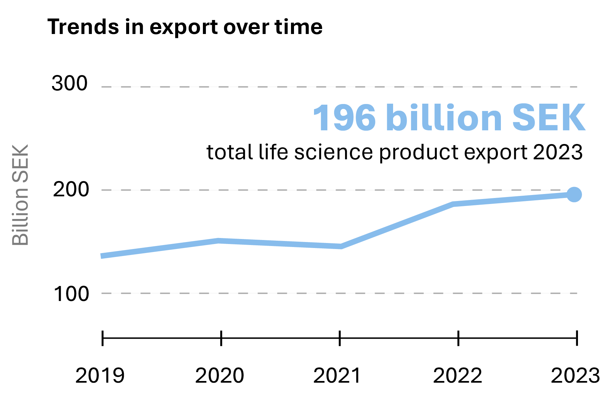
Life science – Sveriges näst största varuexportkategori
#capitaloflife
Källa: SwedenBIO, 2026
Notes:
Life science is Sweden’s second largest goods export category*, with the Stockholm–Uppsala region accounting for nearly two-thirds of the production (SCB, Vinnova, 2023). *Transport equipment is the largest goods export category in Sweden.
5

Slide 6
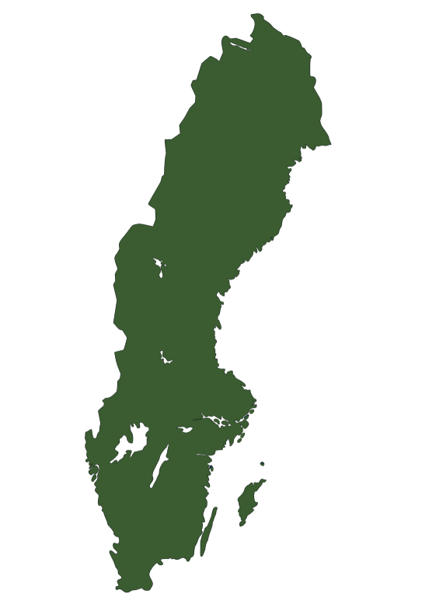
#capitaloflife
Stockholm/ Uppsala – Capital of life:
Hem till hälften av Sveriges life science-industri
54% av life science-anställda i Sverige är lokaliserade i Stockholm/Uppsala
48% av Sveriges life science-företag är lokaliserade i Stockholm/Uppsala
Källa: Vinnova (2025), avser 2023
Notes:
48% avser Stockholms län och Uppsala län. Adderas Södermanland, Västmanland och Örebro län, det som brukar kallas ”Östra Sverige”, summeras andelen bolag till 51% (Vinnova)

Slide 7
Hagastaden
Ett innovationsdistrikt i Stockholm
med fokus på life science

Slide 8
239
life science-företag i Hagastaden 2026
Källa: SCB, analys av Stockholm Science City. Avser life science-företag (aktiebolag) registrerade i Hagastaden, och företag som har kontor/arbetsställe i området, även om huvudkontor är lokaliserat på annat ställe, 2026

Slide 9
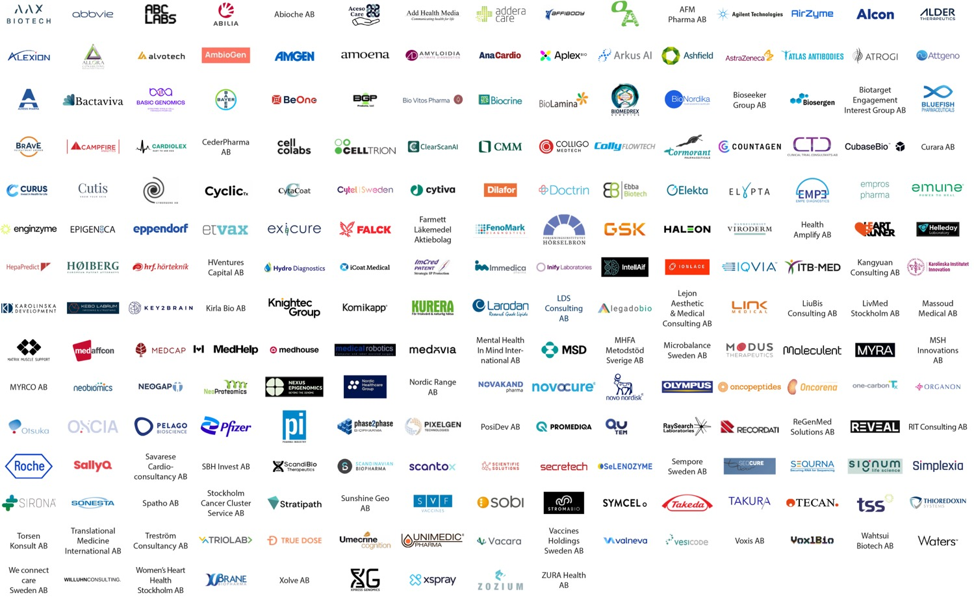
239
life science-företag
i Hagastaden 2026
Obs! Här visas 220 logotyper och företagsnamn, men det finns totalt 239 life science-företag i Hagastaden. I vissa fall delar flera aktiebolag samma logotyp,
vilket förklarar skillnaden i antal. Här inkluderas både life science-företag som är registrerade i Hagastaden samt företag som har kontor i området,
även om deras huvudkontor är lokaliserat på annan plats.

Slide 10
300%
ökning av life science-företag i Hagastaden sedan 2010
Källa: SCB, analys av Stockholm Science City. Avser life science-företag (aktiebolag) registrerade i Hagastaden, och företag som har kontor/arbetsställe i området, även om huvudkontor är lokaliserat på annat ställe, 2026

Slide 11
Hagastadens life science-företag 2026
Källa: SCB, analys av Stockholm Science City. Avser life science-företag (aktiebolag) registrerade i Hagastaden, och företag som har kontor/arbetsställe i området, även om huvudkontor är lokaliserat på annat ställe, 2026
Notes:
De stora bolagen är Astra Zeneca, RaySearch Laboratories & Elekta Instrument.
Others är stödjande företag till life science, t.ex. konsulter.

Slide 12
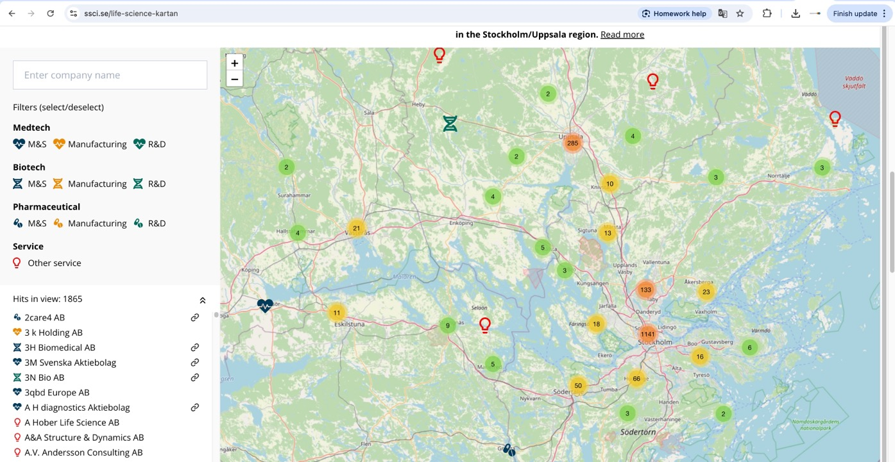
Alla life science-företag i Stockholm/Uppsala finns på ssci.se
Notes:
https://ssci.se/life-science-kartan

Slide 13
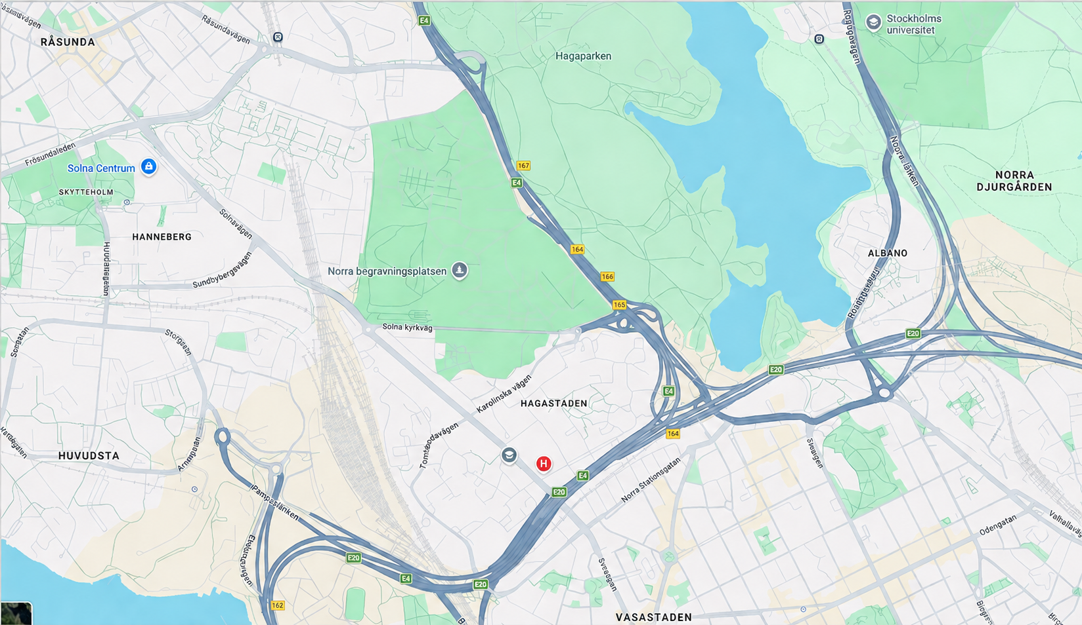
Notes:
Det mörkorangea området visar Hagastadens kärna, men vi ser hur området växer. Till öster mot Sveaplan, söder ut ner till Vanadisgatan och norrut upp mot Hagalund. Nordväst inkluderar vi området Ingenting, där t.ex. Roche och Valneva sitter

Slide 14
3800
av Sveriges arbetsställen finns i Hagastaden 2026
Källa: SCB, analys av Stockholm Science City. Avser aktiebolag registrerade i Hagastaden, och företag som har kontor/arbetsställe i området, även om HK är på annat ställe, 2026
Notes:
Avser aktiebolag registrerade i Hagastaden, och företag som har kontor/arbetsställe i området, även om huvudkontor är på annat ställe, 2026

Slide 15
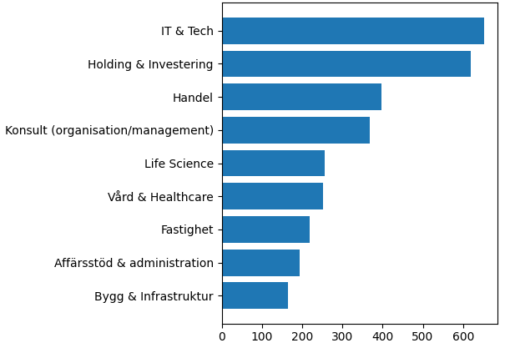
Hagastaden – huvudsakliga näringsgrenar
Hagastadens arbetsställen:
Huvudsakliga näringsgrenar
IT & Tech
Holding & investering
Handel
Kategori
Konsult (organisation/management)
Life Science
Hälso- och sjukvård
Fastighet
Affärsstöd & administration
Bygg & infrastruktur
Antal företag
Källa: SCB, analys av Stockholm Science City. Avser aktiebolag registrerade i Hagastaden, och företag som har kontor/arbetsställe i området, även om HK är på annat ställe, 2026
Notes:
Avser aktiebolag registrerade i Hagastaden, och företag som har kontor/arbetsställe i området, även om huvudkontor är på annat ställe, 2026

Slide 16
6542
personer bor i Hagastaden 2026
Källa: SCB & Juni Strategi
Notes:
Knappt hälften av bostäderna är byggda idag 2026. Siffran avser Hagastadens kärna/centrala Hagastaden

Slide 17
44%
av dem som bor i Hagastaden 2026 är mellan 30 och 49 år gamla.
Källa: SCB & Juni Strategi
Notes:
Knappt hälften av bostäderna är byggda idag 2026. Siffran avser Hagastadens kärna/centrala Hagastaden

Slide 18
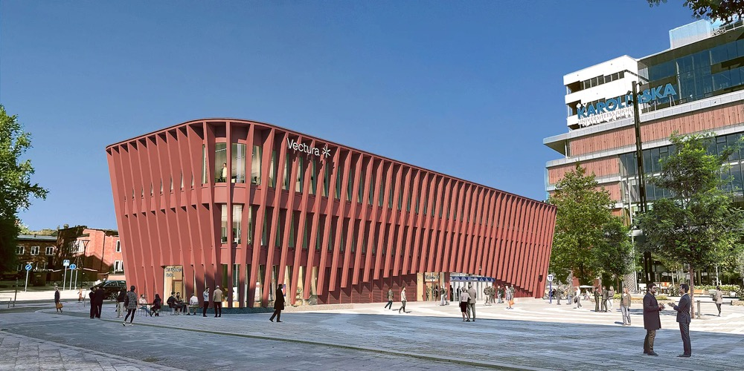
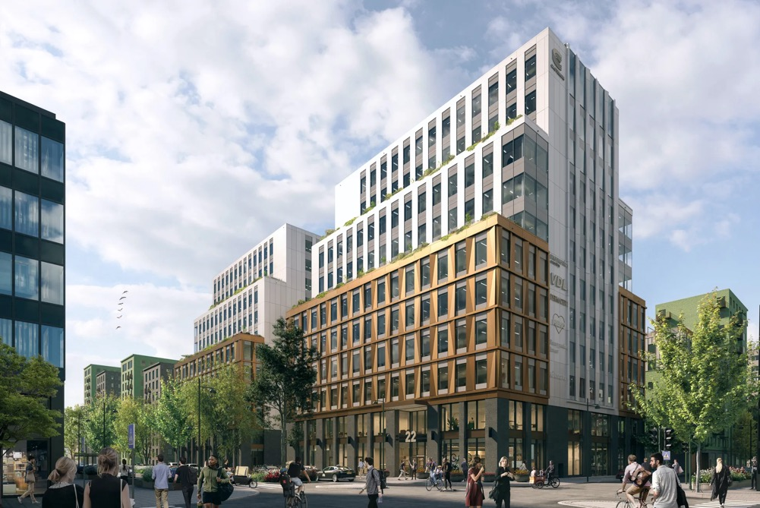
Centrala Hagastaden Byggs nu: - Pavia, Hagaplan (Vectura) Tunnelbaneuppgång + kontor, Joe & the Juice - Infinity, Norra stationsparken (Castellum) Ericsson har option
Notes:
Byggnader som byggs nu, april 2026

Slide 19
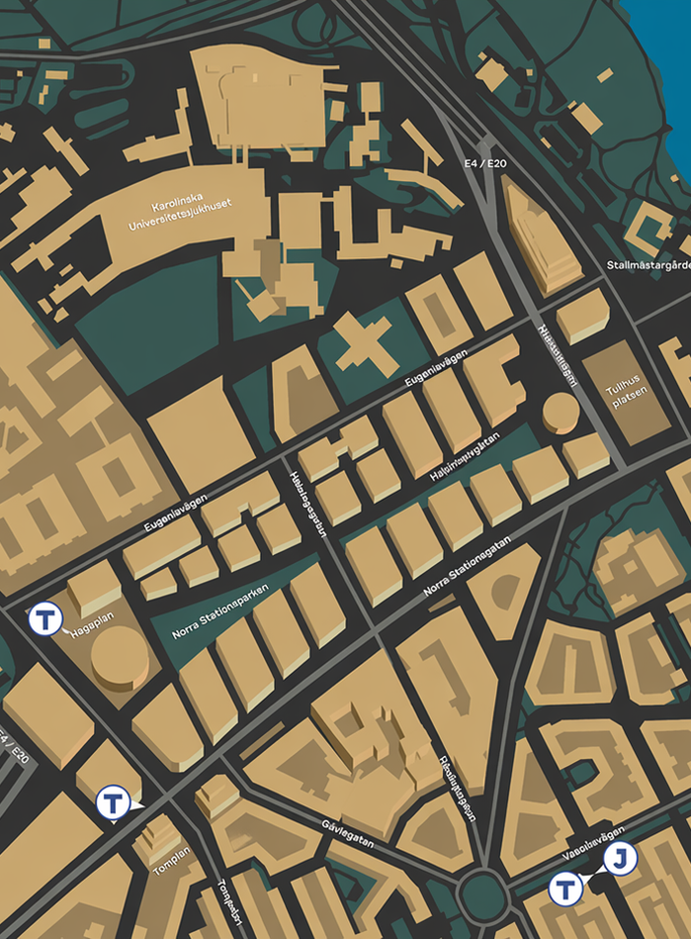
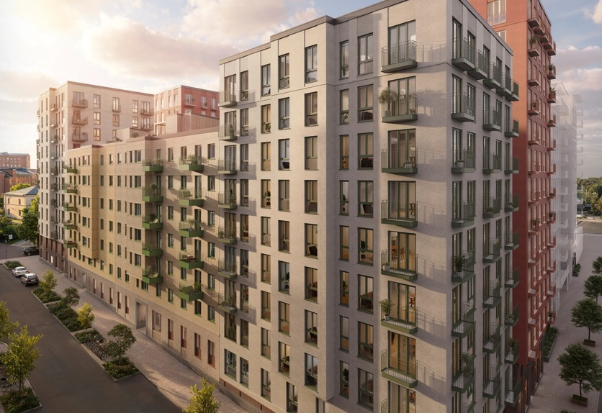
Kvarter 27, Stanford Haga Heights Bostäder (Besqab)
Centrala Hagastaden
Bild: Stockholms stad
Visionsbild: Besqab
Notes:
Kommande byggnader

Slide 20
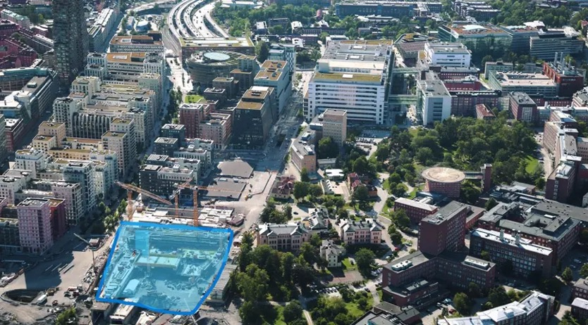
Kvarter 26, Cambridge Corner of Höjer Bostäder (Atrium Ljungberg)
Centrala Hagastaden
Bild: Stockholms stad
Notes:
Namnet på kvarteret kommer från namnet på gatorna i Hagastaden som är uppkallat efter framstående kvinnor inom forskning och kultur. "Gerda Höijers gata” är en del av Stockholms stads satsning att namnge gator i området efter framstående kvinnor inom forskning och kultur. Gerda var en framstående sjuksköterska, politiker och riksdagsledamot för Stockholms stads valkrets i andra kammaren

Slide 21
Kvarter 25, Pisa Corner of Ekeblad Kontor (Atrium Ljungberg)
Centrala Hagastaden
Bild: Stockholms stad
Notes:
Namnet på kvarteret kommer från namnet på gatorna i Hagastaden som är uppkallat efter framstående kvinnor inom forskning och kultur.
Eva Ekeblad var en svensk grevinna och vetenskapskvinna. År 1748 blev hon som första kvinna invald i Vetenskapsakademien.

Slide 22
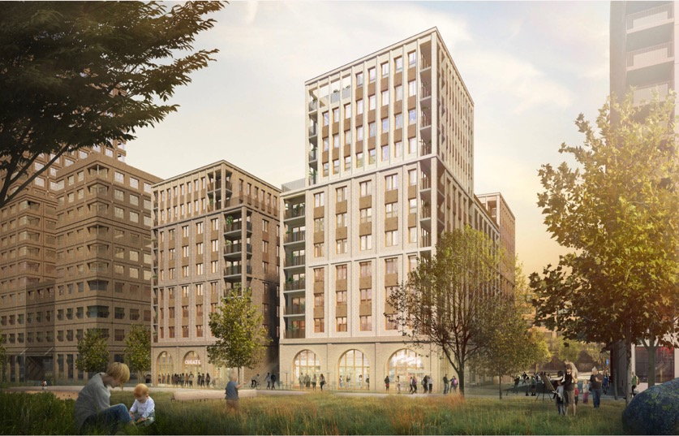
Kvarter 10 Ribosomen Kontor och bostäder (Humlegården)
Centrala Hagastaden
Visionsbild: Humlegården/Kjellander Sjöberg
Bild: Stockholms stad
Notes:
Kommande byggnader

Slide 23
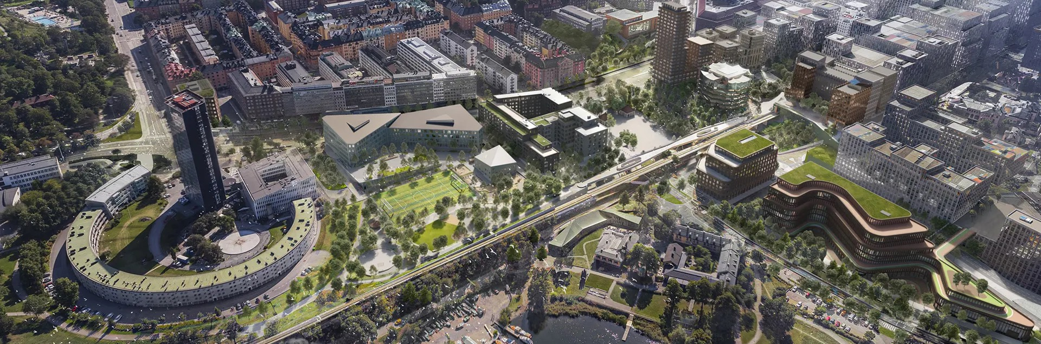
Östra Hagastaden Vision
Östra Hagastaden
Bild: Stockholms stad/White arkitekter

Slide 24
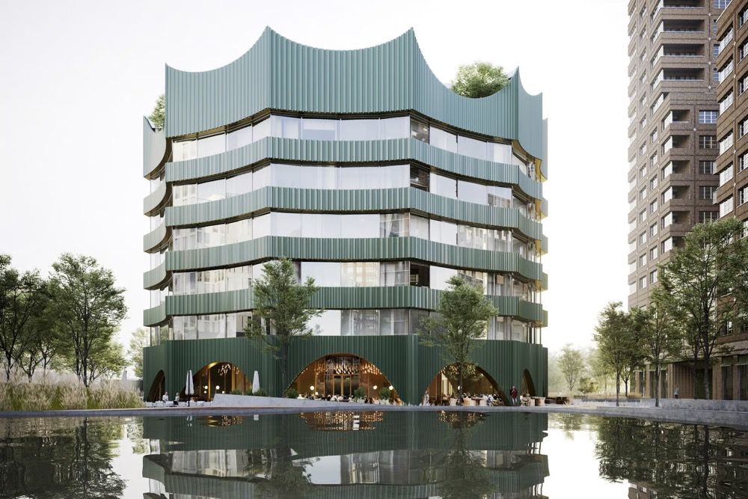
Kvarter 11, Lipiden Emerald House Kontor (Castellum)
Östra Hagastaden
Bild: Stockholms stad/White arkitekter
Visionsbild: Castellum

Slide 25
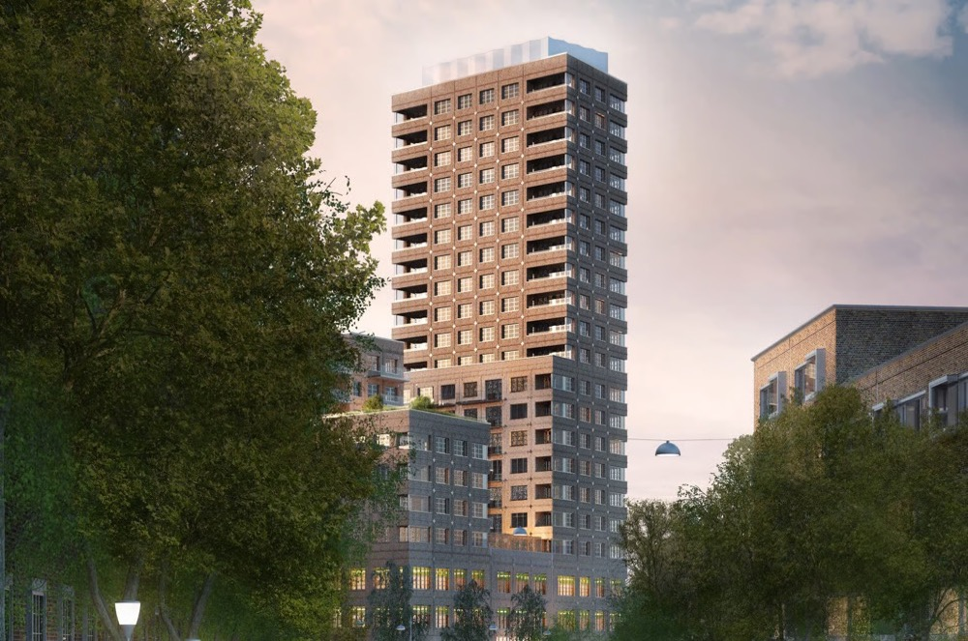
Kvarter 12, Genomet Jubileumshuset Kontor & bostäder (Castellum & HSB)
Östra Hagastaden
Bild: Stockholms stad/White arkitekter
Visionsbild: Castellum/HSB

Slide 26
Kvarter 13 Stadstullen Vård- och omsorgsboende & studentbostäder
Östra Hagastaden
Bild: Stockholms stad/White arkitekter
Notes:
Tullhusen finns alltså kvar på torget som är här emellan

Slide 27
Kvarter 14 Idrott & Kontor (Vectura, tidig markanvisning)
Östra Hagastaden
Bild: Stockholms stad/White arkitekter
Notes:
Tidig markanvisning

Slide 28
Kvarter 15, Sapienza Wave Kontor (Atrium Ljungberg)
Östra Hagastaden
Bild: Stockholms stad/White arkitekter

Slide 29
Kvarter 16, Trinity Hotell → kontor
Östra Hagastaden
Bild: Stockholms stad/White arkitekter

Slide 30
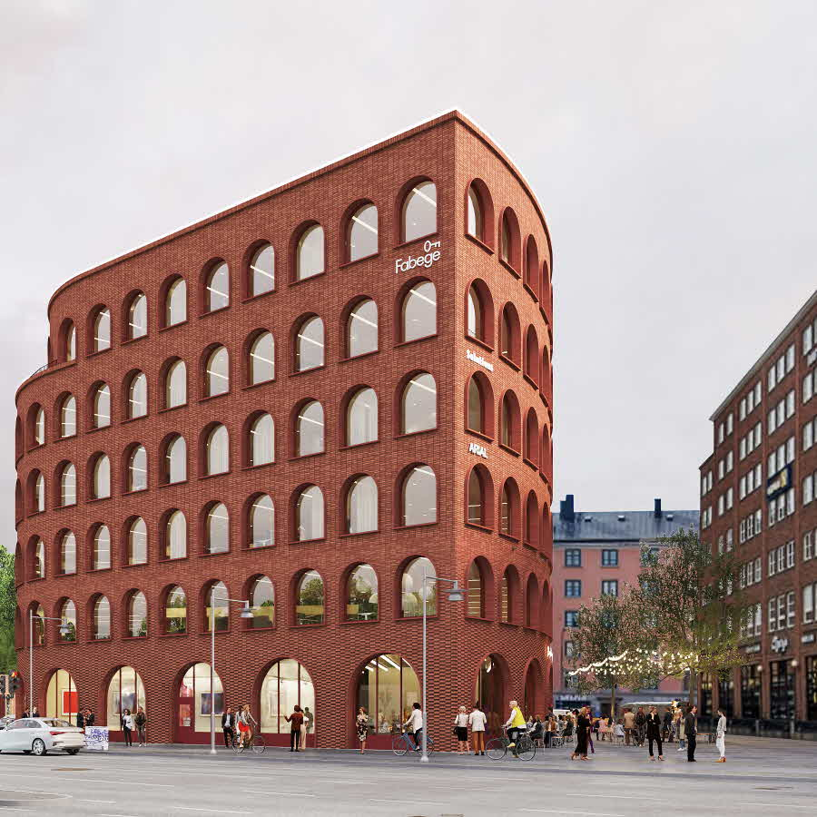
Kvarter 17, Gadden Sveaplan Kontor (Fabege)
Östra Hagastaden
Bild: Stockholms stad/White arkitekter
Bild: Fabege

Slide 31
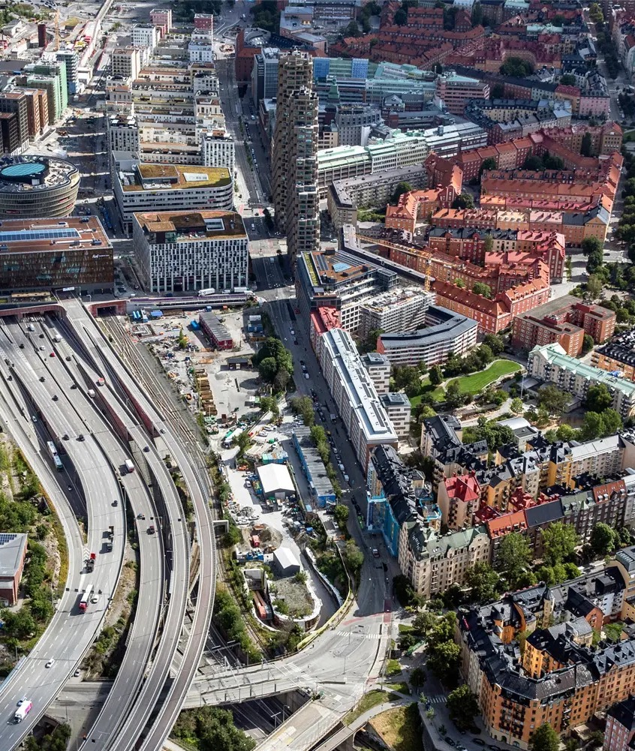
Västra Hagastaden Nuläge
Bild: Stockholms stad

Slide 32
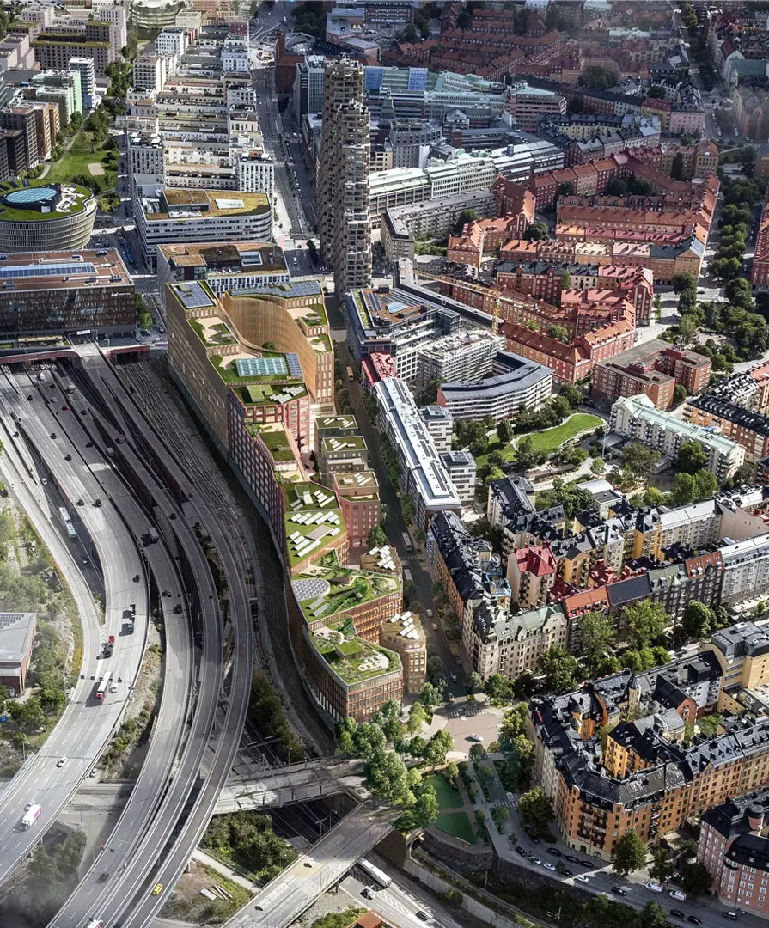
Västra Hagastaden Vision
Bild: Stockholms stad/White arkitekter

Slide 33
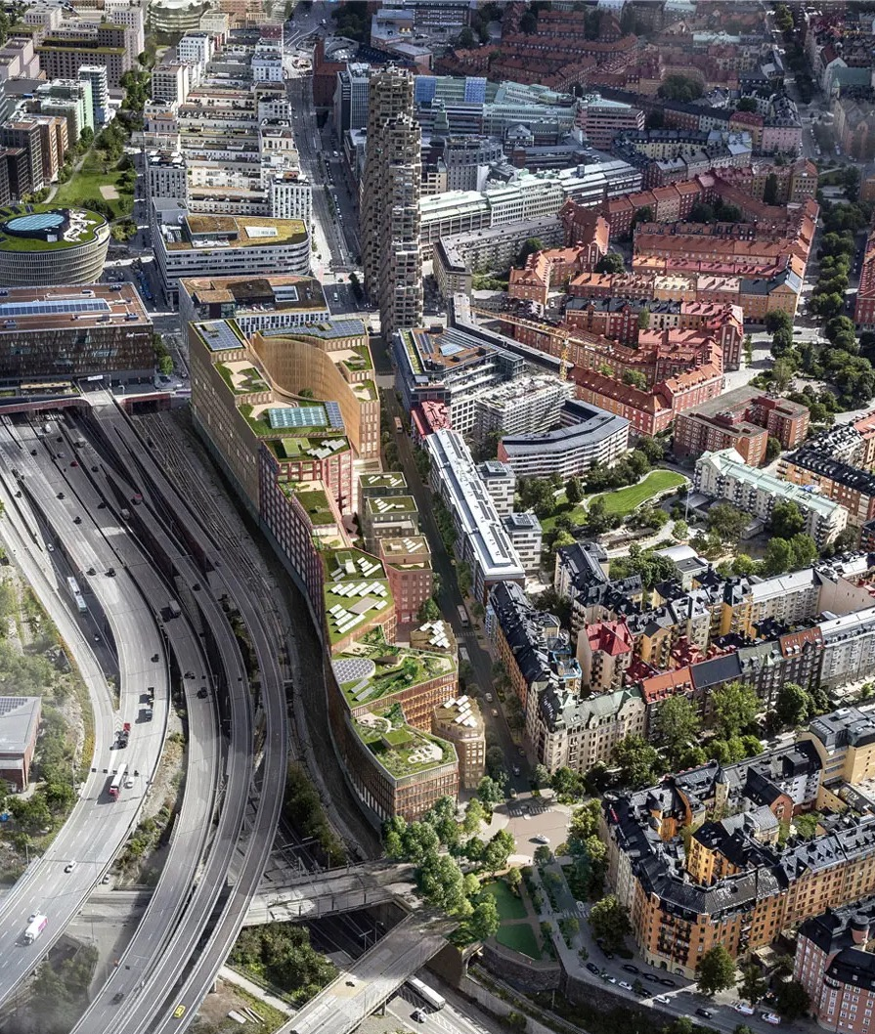
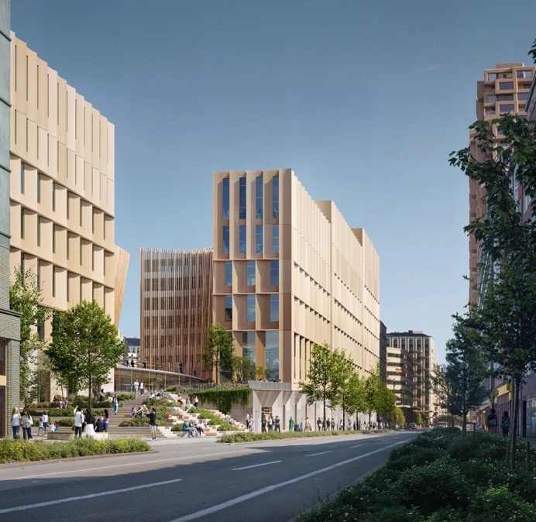
Kvarter 37 Mellom Idrott, kultur, kontor och labb (Vectura)
Västra Hagastaden
Bild: Vectura/Snohetta
Bild: Stockholms stad/
White arkitekter
Notes:
Kommande byggnader. KFUM Central ansvarar för idrottsdelen

Slide 34
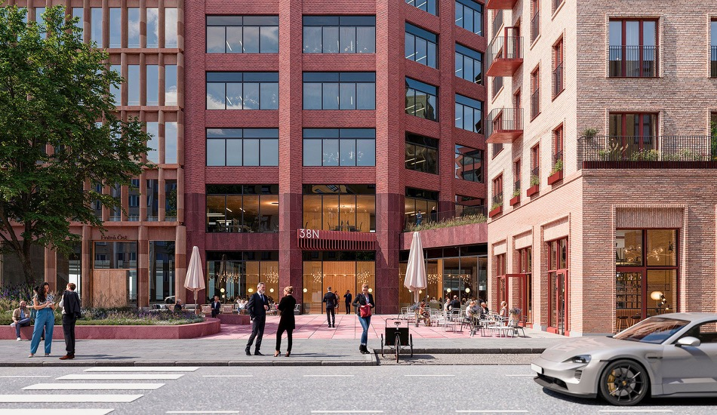
Kvarter 38N Bivium House Kontor och talang/forskarbostäder (Humlegården)
Västra Hagastaden
Bild: Stockholms stad/White arkitekter
Visionsbild: Humlegården
Notes:
Kommande byggnader

Slide 35
Kvarter 38S Seniorbostäder (Seniorgården)
Västra Hagastaden
Bild: Stockholms stad/White arkitekter
Notes:
Kommande byggnader

Slide 36
Kvarter 39 Campus F Kontor och bostäder (Vectura)
Västra Hagastaden
Bild: Stockholms stad/White arkitekter
Notes:
Kommande byggnader

Slide 37
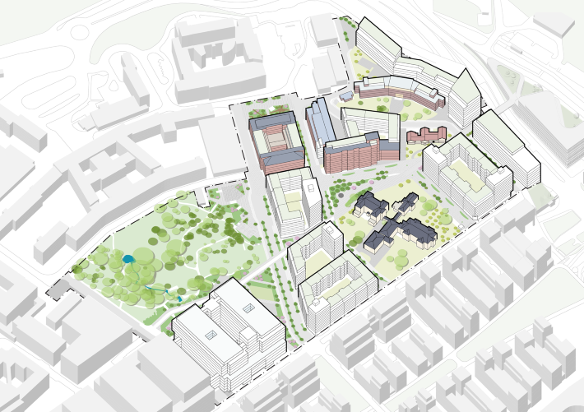
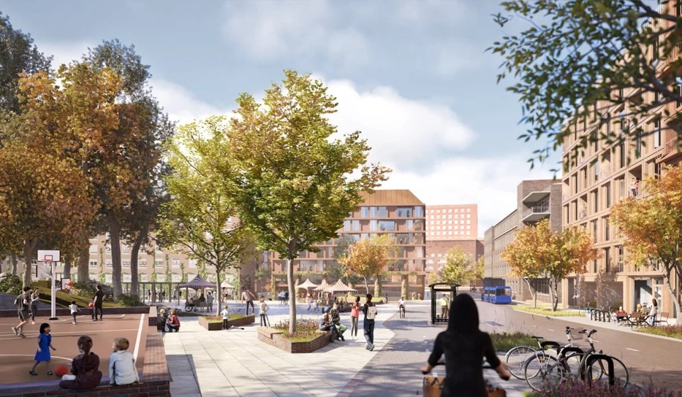
Norra Hagastaden - 3000 bostäder - 150 000 kvm lokal - Detaljplan 1 ute över sommaren Region Stockholm
Bild: Region Stockholm/White arkitekter
Notes:
Norra Hagastaden. I Solna, gamla sjukhusområdet.
Sima Zangiabadi, programchef Norra Hagastaden

Slide 38
Tack!
Frågor? info@ssci.se

